Slide 1
UBND QUẬN DƯƠNG KINH
TRƯỜNG TH ĐA PHÚC
Chào mừng thầy cô về dự giờ
lớp 4^{B}
Môn : Toán
Bài 13: Làm tròn số đến hàng trăm nghìn
Môn: Tiếng Việt - Lớp 1
BÀI 3: Bạn của gió ( Tiết 2)
Giáo viên: Lê Thị Quyên
Giáo viên thực hiện: Đặng Thị San

Slide 2
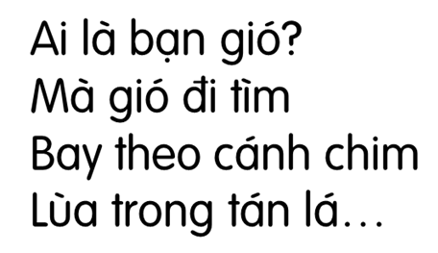
4
Trả lời câu hỏi
Đọc khổ thơ 1
Ở khổ thơ thứ nhất, gió đã làm gì để tìm bạn?

Slide 3
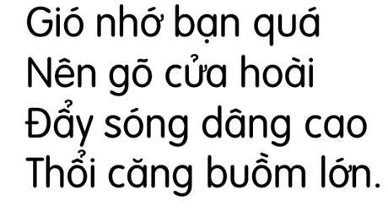
Đọc khổ thơ 2
Gió làm gì khi nhớ bạn?
Notes:
Câu 1: Thỏ và các bạn quên khuấy đường về, Câu 2: … (nên khai thác từ từ từng chi tiết chứ đừng dùng 1 câu hỏi và 1 câu tl cho đoạn này.

Slide 4
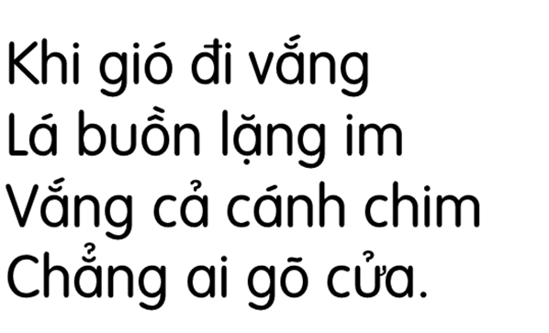
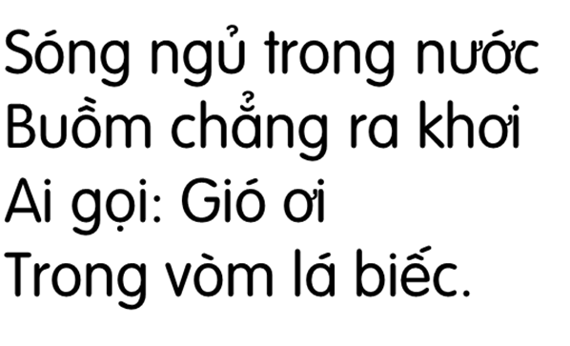
Đọc khổ thơ 3, 4
Điều gì xảy ra khi gió vắng nhà?

Slide 5
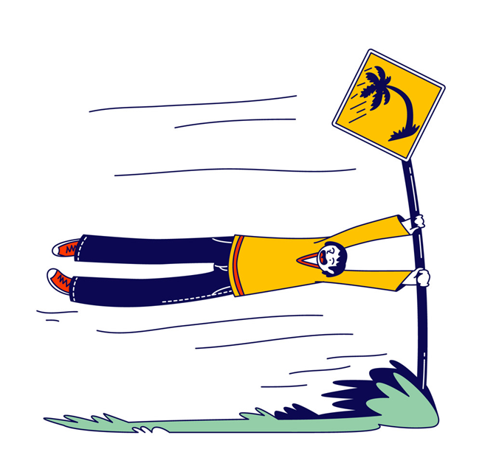
Thảo luận
Lợi ích của gió
Tác hại của gió
Notes:
GV giáo dục tình yêu với thiên nhiên, cho HS thấy nếu thiếu gió thì điều gì sẽ xảy ra…

Slide 6
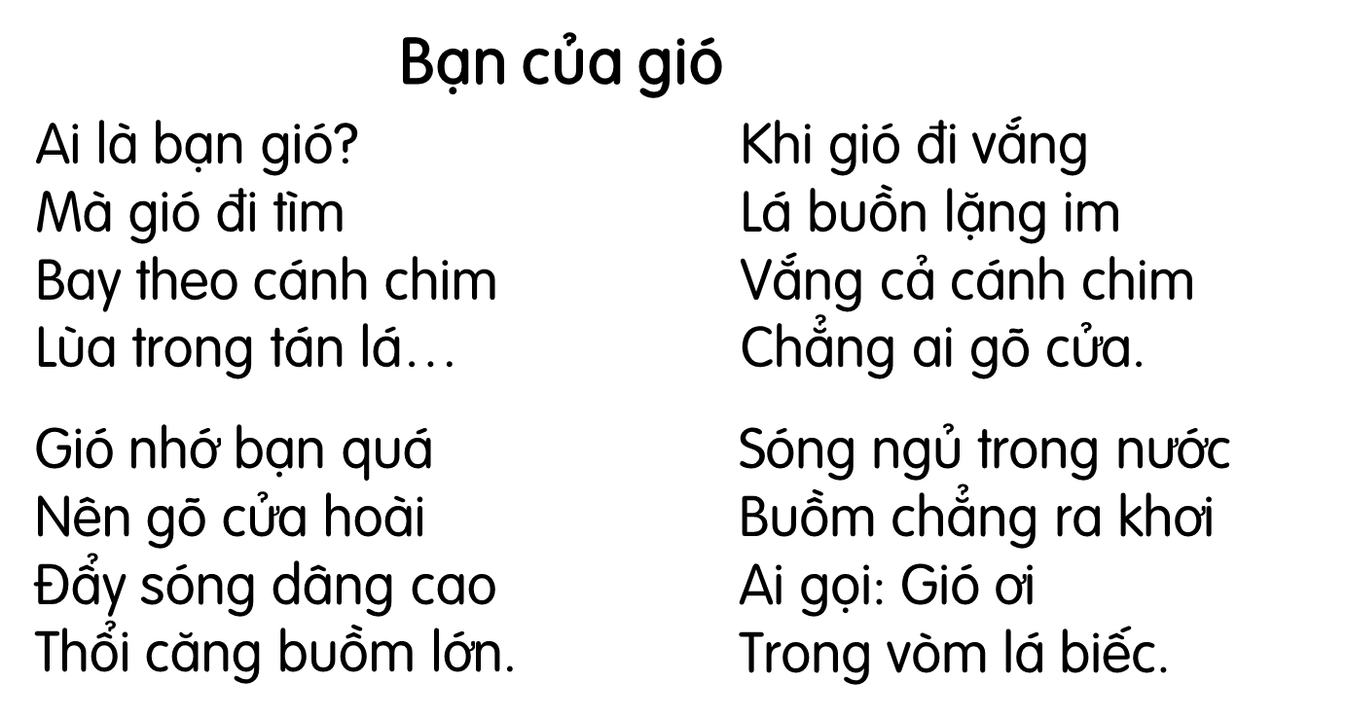
5
Học thuộc lòng 1 khổ thơ em thích

Slide 7
6
T
r
ò
c
h
ơ
i
Tìm bạn cho gió
Notes:
GV linh hoạt tổ chức trò chơi ở bảng lớp

Slide 8
Củng cố

